Slide 1
ОПЫТ УЧАСТИЯ В ПРОЕКТЕ DNAqua-NET, DEVELOPING NEW GENETIC TOOLS FOR BIOASSESSMENT OF AQUATIC ECOSYSTEMS IN EUROPE
Татьяна Липинская, ГНПО «НПЦ НАН Беларуси по биоресурсам»
Инфодень COST в БГУИР
22 января 2020 г.

Slide 2
Тематика найдена, что дальше?!

Slide 3
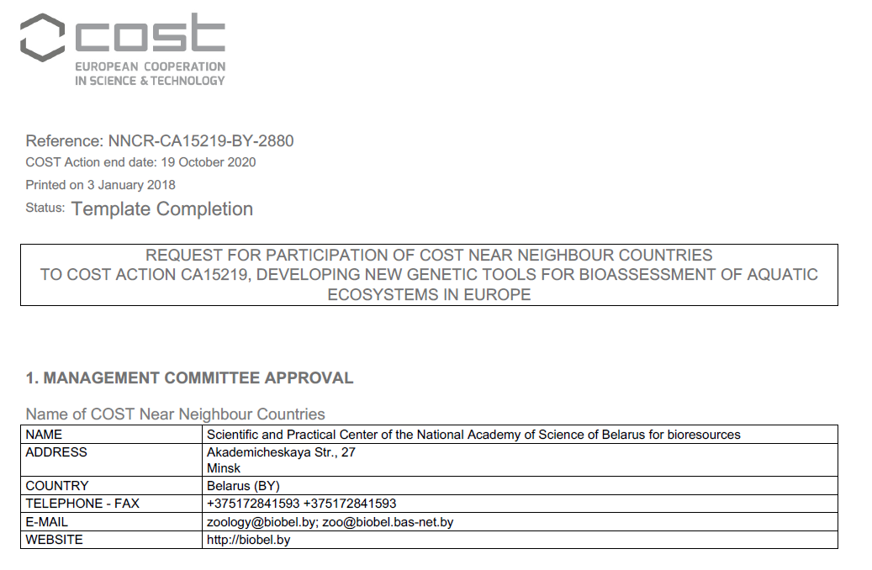
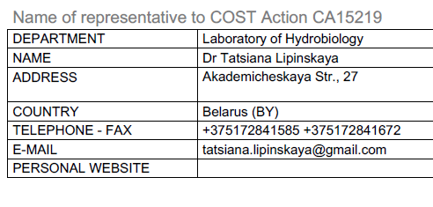
Подача заявки и присоединение к проекту
Чем раньше, тем лучше (НО, не позже, чем 2 года до официального завершения проекта)
Письмо менеджеру и его заместителю с «черновиком» мотивационного письма (чтобы ускорить процесс)
Создание личного кабинета и заполнение официальной заявки на сайте COST по ссылке от менеджера

Slide 4
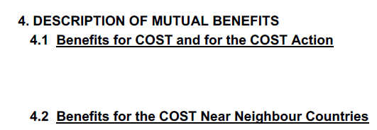
+ Мотивационное письмо за подписью участников и/или директора
Заполняется руководителем проекта COST
Заполняется участником
Выбор рабочей группы внутри проекта для активного участия во всех ее мероприятиях

Slide 5
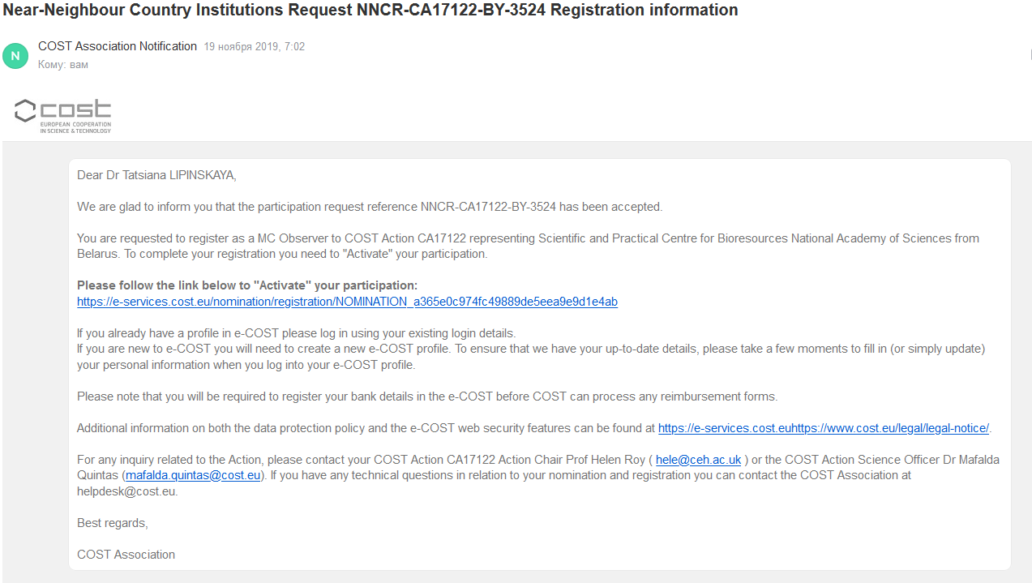
Новый COST проект Alien CSI (CA17122)
Increasing understanding of alien species through citizen science
1
3
2
4!
Этапы рассмотрения заявки можно контролировать на сайте
Официальная регистрация на сайте – 2,5 месяца
Вся процедура (от первого письма до официальной регистрации) ~1 год

Slide 6
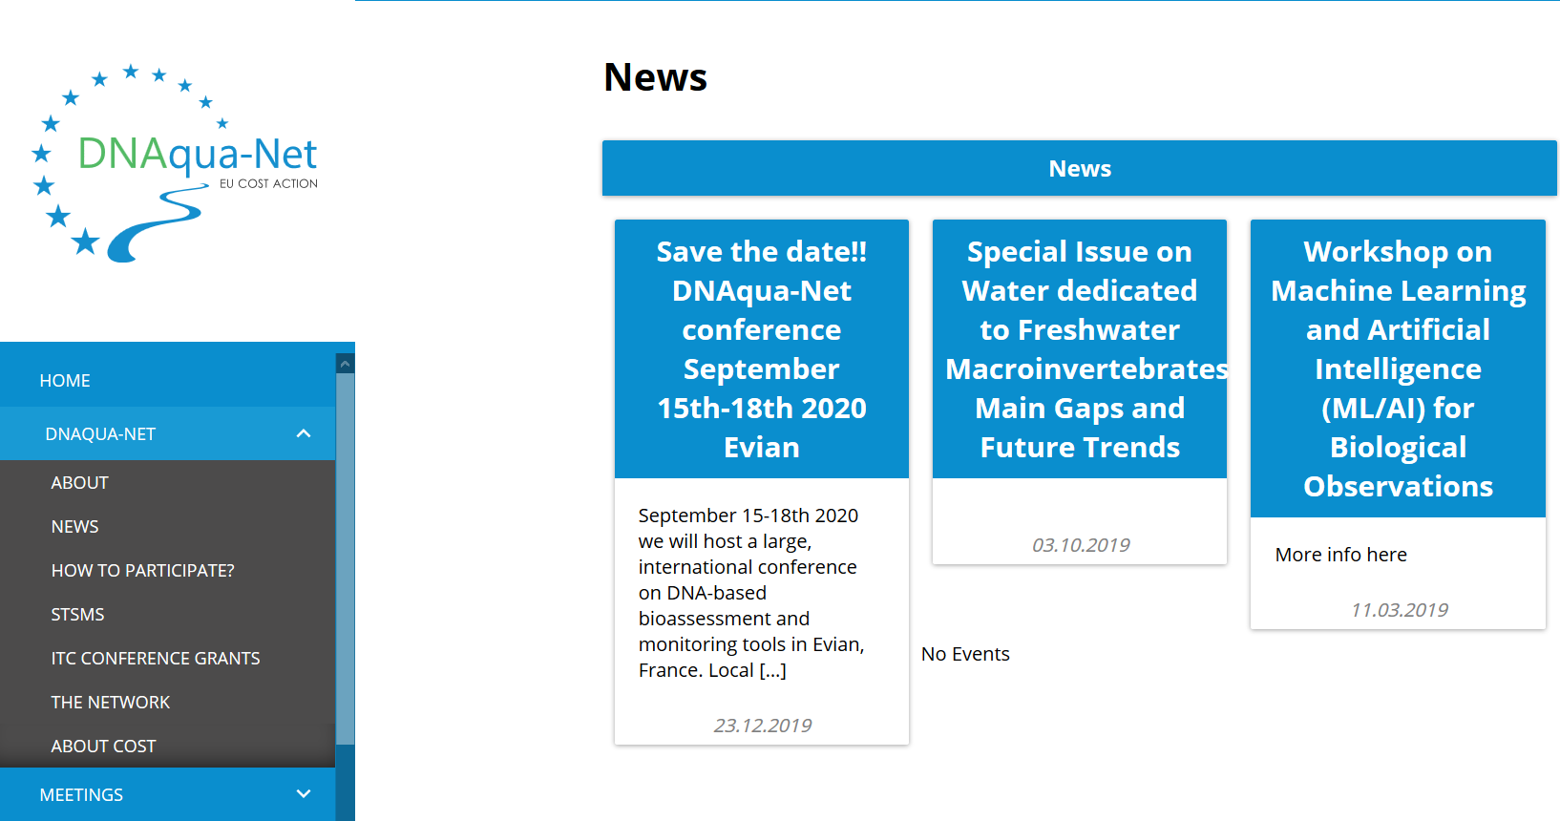
Регистрация прошла успешно, Вы в проекте! Что дальше?
Сайт проекта (Новости, Мероприятия и др.), подписаться на рассылки
Написать руководителю рабочей группы для включения в список рассылки

Slide 7
Мероприятия
Management Commitee (MC) Meeting – раз в год (нужно, чтобы быть в курсе дел о планах группы на год вперед)
MC+встречи рабочих групп (мини-тренинги, составление планов работы, обсуждение статей)
Тренинги (как для участников всего проекта, так и для определенных рабочих групп)
Специальные конференции по результатам отдельных этапов проекта
Рабочие встречи в рамках международных конференций (участие в самих конференция для NNC не всегда оплачивается!)
STSM – стажировки/работа в других лабораториях

Slide 8
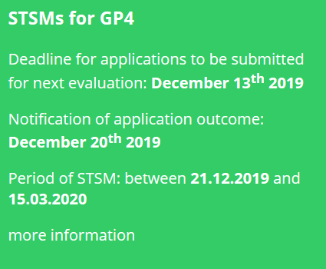
STSM – стажировки в других лабораториях
- предварительно узнать все правила мобильности
(STSMs are only possible by travelling from one to another participating COST country, or to accepted International Partner Country (IPC) / Near Neighbor Country (NNC) institutions – есть нюансы!)
открытие конкурса заявок обычно за 1 месяц
(! согласование поездки с принимающей стороной и подготовку документов лучше делать заранее)
обратить внимание на период, который отводится для прохождения стажировки
разрешается в одной заявке указывать 2 страны для прохождения стажировки, если это необходимо для выполнения поставленных задач
по возвращению – отчет и презентация на очередной встрече Управляющего комитета проекта и рабочих групп

Slide 9
Подготовка к поездке
Вся официальная документация для поездки приходит автоматически с сайта COST на эл.почту.
Работа в личном аккаунте на сайте COST – подтверждение участия

Slide 10
Подготовка к поездке
Самостоятельно – планирование маршрута (перелет +трансфер), бронирование отелей
!!!! Обратить внимание на правила возврата денег за билеты (+трансфер), нормы км при поездке на машине и нормы расходов на проживание!!
Обычно используют общие правила для всех проектов COST, НО могут быть и отдельные правила для каждого мероприятия – анонсируются в информационном письме.
Не забудьте сохранять все квитанции об оплате
(билеты+трансфер).
Подтверждение оплаты отеля не всегда нужно.
Норма до 120 евро/сутки (но бывают исключения!!!), если дороже, то обязательно документы (но оплата всей превышающей суммы не гарантирована).

Slide 11
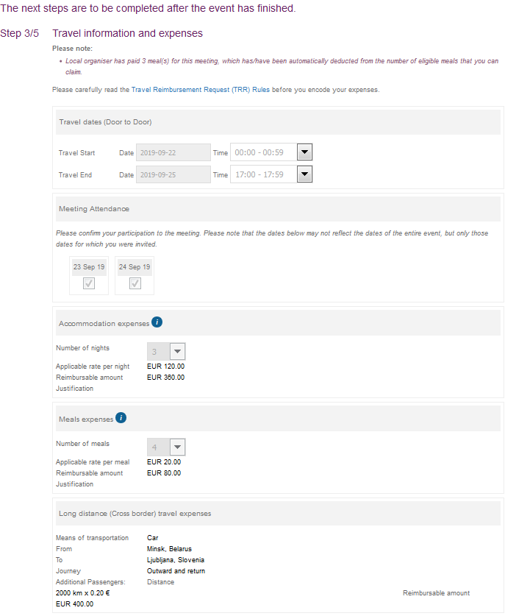
По окончанию мероприятия
Заполнить и отправить электронную форму на возврат денег
(30 дней после окончания мероприятия)
Приложить сканы билетов и чеки
Указать актуальные банковские реквизиты и ждать возврат (от 1 до 4 месяцев).

Slide 12
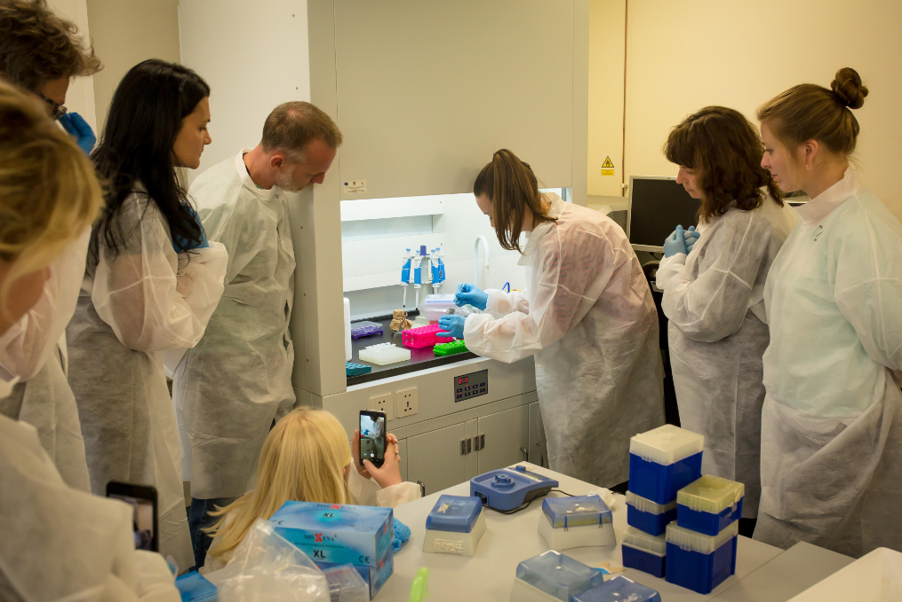
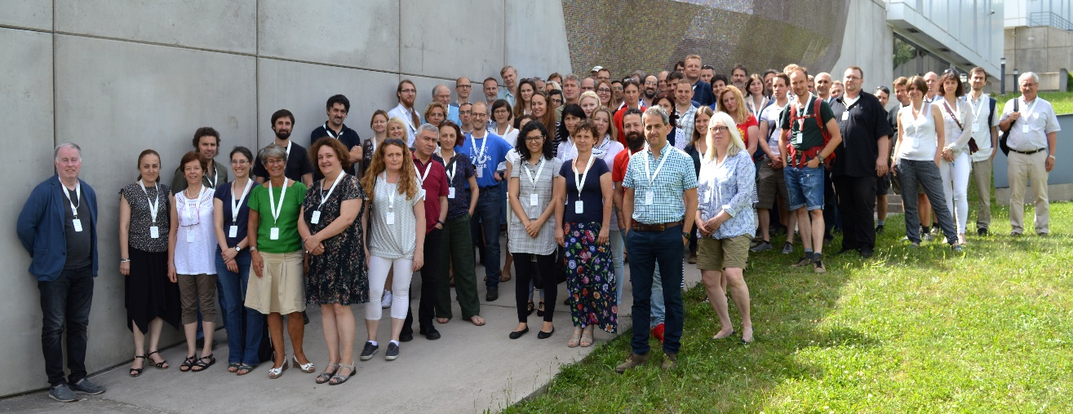
Польза от участия
Новые знакомства и сотрудничество как в рамках проекта, так и отдельно по узким тематикам (подача билатеральных проектов между отдельными странами)
Стажировки и краткие курсы обучения
Участие в конференциях
Совместные публикации в IF-журналах, которые оплачиваются с денег проекта
Вы и Ваша организация - часть консорциума, который сформирован и может участвовать/участвует в подаче заявок в другие программы
MC4 & WGs meetings, Pécs, Hungary
11-13 June 2018
DNAqua-Net Training School
‘Application of (e)DNA in aquatic bioassessments’
Bucharest, Romania
22-26 October 2018

Slide 13
Из опыта участия в 2 проектах COST
Официальный процесс присоединения к проекту длительный, а график мероприятий обычно насыщенный и интересный, поэтому:
будьте в курсе плана мероприятий
держите контакт с руководителем Вашей рабочей группы или менеджером проекта
будьте активны и уточняйте свои возможности об участии в мероприятиях, даже если Ваша заявка еще на стадии рассмотрения

Slide 14
НКТ по приоритетному направлению «Климат и эффективное использование природных ресурсов»
Татьяна ЛИПИНСКАЯ
Ведущий научный сотрудник лаборатории гидробиологии
ГНПО «Научно-практический центр НАН Беларуси по биоресурсам»
Тел: +375 29 565 44 09
E-mail: tatsiana.lipinskaya@gmail.com

